Slide 1


Facultad de Ingeniería y Arquitectura
Pruebas de Software
2017 - I
Guía Teórica desarrollada por el profesor del curso:
Enfoque en el Proceso Revisión de Pares - REV
MSc. Héctor Henríquez Taboada
hhenriquez@usmp.edu.pe
hhenriquez18@gmail.com

Slide 2
Agenda
Procesos Definidos para el Servicio
Introducción
Términos y Definiciones
Descripción de Procesos, Sub Procesos y Procedimientos

Slide 3
Procesos Definidos para el Servicio de Mantenimiento
CON
QA
INF
MET
MET
MET
MET
Mapa de integración del servicio de mantenimiento
CON
LA
OM
LA
OM
LA
OM
LA
OM
Recepción de PRs
Inicio
Aprobación Inicio ciclo
Ejecución, Seguimiento y Control
Fin ciclo
Cierre
Inicio PR
Pre-análisis
Análisis
Pruebas + Producto
Fin PR
CON
Pre
Incepcíón
Incepción
Elaboración
Construción
Transición
QA
CON
CON
CON
CON
CON
QA
QA
QA
QA
REV
REV
REV
REV
EST
DAR
CAP
Gestión de Requerimientos
1. MET
2. CON
Gestión de la Configuración
3. QA
4. ING
Control y Aseguramiento de la Calidad
5. PRO
6. INF
7. SAM
Hitos PRO
8. DAR
Hitos ING
9. REV
Seguimiento
10. CAP

Slide 4
Procesos Definidos para el Servicio de Mantenimiento
Mapa de integración del servicio de mantenimiento
Recepción de PRs
Inicio
Aprobación Inicio ciclo
Ejecución, Seguimiento y Control
Fin ciclo
Cierre
Inicio PR
Pre-análisis
Análisis
Pruebas + Producto
Fin PR
Pre
Incepcíón
Incepción
Elaboración
Construción
Transición
REV
REV
REV
REV
REV
Gestión de Requerimientos
1. MET
2. CON
Gestión de la Configuración
3. QA
4. ING
Control y Aseguramiento de la Calidad
5. PRO
6. INF
7. SAM
Hitos PRO
8. DAR
Hitos ING
9. REV
Seguimiento
10. CAP

Slide 5
Procesos Definidos para el Servicio de Proyectos Especiales
CON
QA
INF
MET
MET
LA
OM
LA
OM
Elaboración
Propuesta
Propuesta aprob.
Inicio proyecto
Inicio
Plan Proy. aprob.
Ejecución, Seguimiento y Control
Producto aceptado
Cierre
A & D
Alcance completo
CON
Pre
Incepcíón
Incepción
Elaboración
Construción
Transición
QA
PI#1
I#1
E#1
E#2
C#1
C#2
C#n
T#1
CON
CON
CON
CON
CON
CON
CON
CON
CON
QA
QA
QA
QA
QA
QA
QA
QA
REV
REV
REV
REV
REV
REV
REV
REV
DAR
CAP
CAP
CAP
CAP
1. MET
EST
EST
EST
EST
EST
EST
EST
EST
2. CON
3. QA
4. ING
5. PRO
Gestión de Requerimientos
6. INF
7. SAM
Gestión de la Configuración
Hitos PRO
8. DAR
Hitos ING
9. REV
Control y Aseguramiento de la Calidad
Seguimiento
10. CAP

Slide 6
Procesos Definidos para el Servicio de Proyectos Especiales
Elaboración
Propuesta
Propuesta aprob.
Inicio proyecto
Inicio
Plan Proy. aprob.
Ejecución, Seguimiento y Control
Producto aceptado
Cierre
A & D
Alcance completo
Pre
Incepcíón
Incepción
Elaboración
Construción
Transición
PI#1
I#1
E#1
E#2
C#1
C#2
C#n
T#1
REV
REV
REV
REV
REV
REV
REV
REV
1. MET
2. CON
3. QA
4. ING
5. PRO
Gestión de Requerimientos
6. INF
7. SAM
Gestión de la Configuración
Hitos PRO
8. DAR
Hitos ING
9. REV
Control y Aseguramiento de la Calidad
Seguimiento
10. CAP

Slide 7
Agenda
Procesos Definidos para el Servicio
Introducción
Términos y Definiciones
Descripción de Procesos, Sub Procesos y Procedimientos

Slide 8
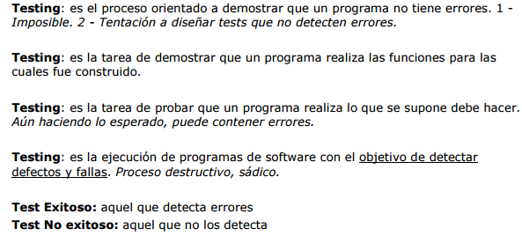
Introducción
Prueba de Software

Slide 9
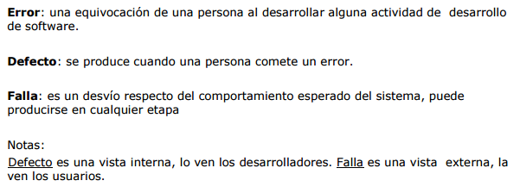
Introducción
Prueba de Software
Problema psicológico, requiere un cambio de actitud ya que naturalmente somos constructivos

Slide 10
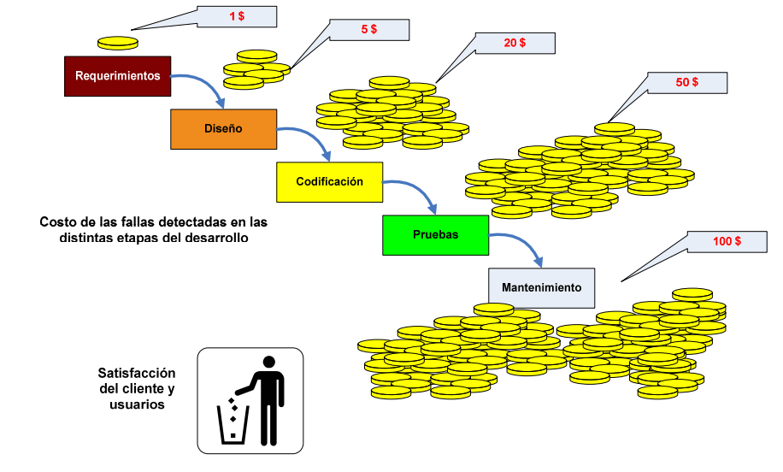
El problema es determinar cuál de estos costos es mayor

Slide 11
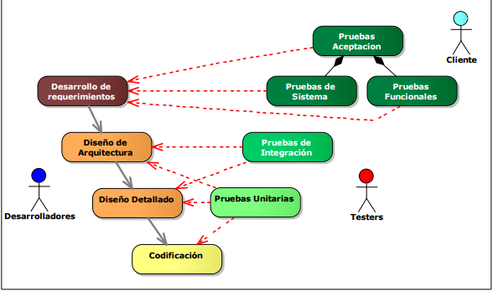
Modelo Tradicional

Slide 12
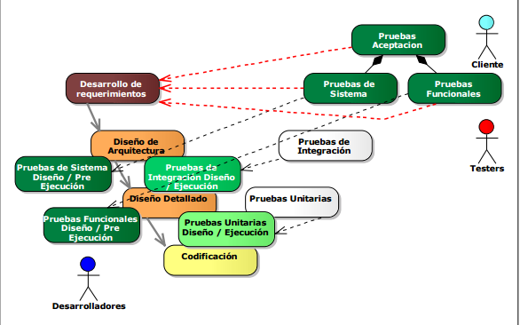
Modelo Actualizado

Slide 13
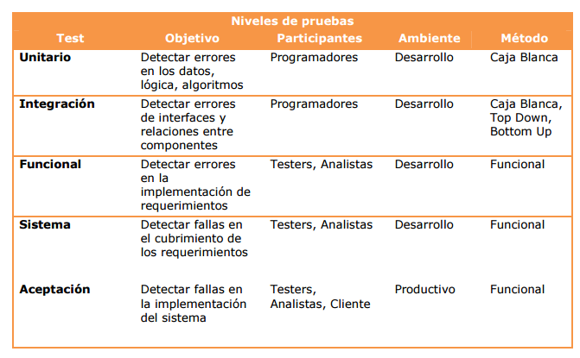

Slide 14
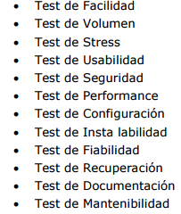
Tipo de Pruebas

Slide 15
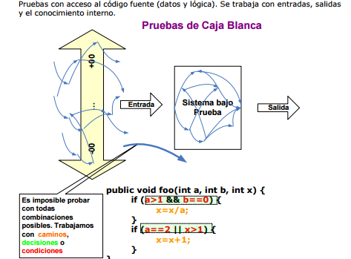
Prueba de Caja Negra

Slide 16
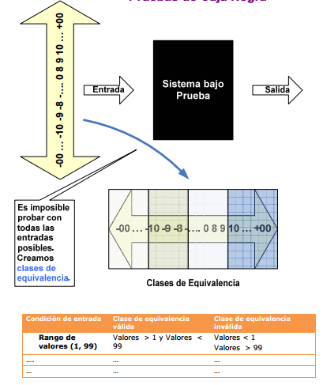
Prueba de Caja Blanca

Slide 17
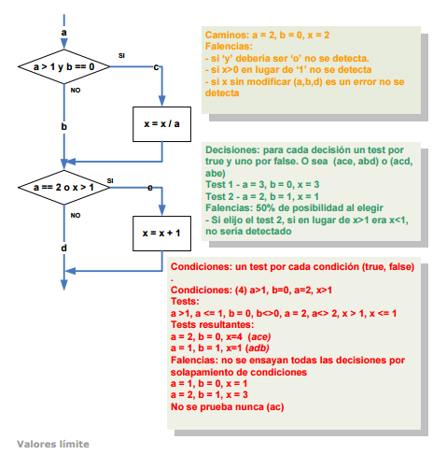
Prueba de Caja Blanca

Slide 18
Introducción
Proceso de Revisión de Pares
La idea de la Revisión por pares es permitir que otros profesionales reconocidos, diferentes a los que han creado el sistema, juzguen y den su opinión sobre el diseño u otros aspectos del mismo. De este modo se puede obtener un nivel de verificación subjetiva al menos independiente del juicio del autor original; de manera de tener la posibilidad de asegurar al cliente, que lo que se ha hecho es reconociblemente adecuado para lo que nos ha pedido.

Slide 19
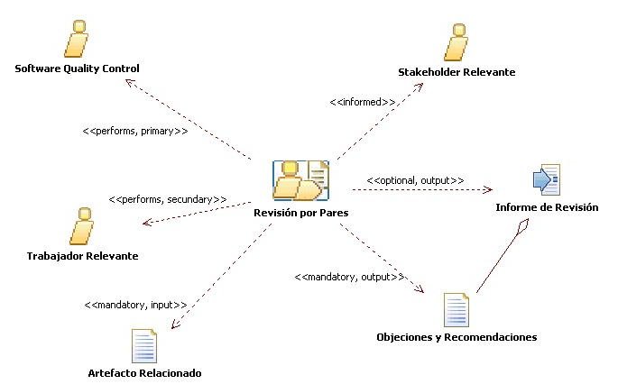

Slide 20
Agenda
Procesos Definidos para el Servicio
Introducción
Términos y Definiciones
Descripción de Procesos, Sub Procesos y Procedimientos

Slide 21
Términos y Definiciones
Bug: Error o defecto
Common Defect: Lista con los Errores o defectos mas comunes
Peer Review: Revisión de Pares
Prevención de Defectos: Análisis de los defectos que fueron encontrados en el pasado y tomar acciones específicas para prevenir la ocurrencia de estos tipos de defectos en el futuro.
Prueba: Proceso de ejecutar un programa con el fin de encontrar fallas (G. Myers)
Reunión de análisis causal: Es la reunión, realizada después de completar una tarea específica, para analizar los defectos descubiertos durante el rendimiento de dicha tarea.
REV: Revisión de Pares

Slide 22
Términos y Definiciones
Suite Realiza Peer Review: Conjunto de Herramientas de soporte al proceso (ejecución del proceso) conformado por:
Entregables Preparados
Fichas de verificación
Check List control (lista de verificación y control)
Common Bugs
Bitácora de errores
Suite Prepara Peer Review: Conjunto de Herramientas de soporte al proceso (preparación de entregables para revisión) conformado por:
Lista Entregables
Criterios de Verificación

Slide 23
Agenda
Procesos Definidos para el Servicio
Introducción
Términos y Definiciones
Descripción de Procesos, Sub Procesos y Procedimientos

Slide 24

Descripción de Procesos
Proceso de Revisión de Pares

Slide 25
Proceso de Revisión de Pares
Objetivo
B. Desarrollo del Proceso
Diagrama de Contexto
Checklist por Roles
Flujograma
C. Desarrollo de los Artefactos
D. Resumen de Roles y Responsabilidades

Slide 26

Proceso de Revisión de Pares
A. Objetivo
Definir las actividades para el proceso de la revisión de pares como soporte para lograr el objetivo de producir entregables de calidad identificando defectos en las fases mas cercanas al origen de su ocurrencia.

Slide 27
Proceso de Revisión de Pares
B. Desarrollo del Proceso – Flujo Básico
Plan de Proy.
Entregables a Revisar
Estándares utilizados
Proceso
de
Revisión de
Pares
Plan de REV
Entreg. Revisados
Propuesta de Mejoras
Acciones Correctivas
Informe de REV

Slide 28

Proceso de Revisión de Pares
B. Desarrollo del Proceso - CheckList de Roles
Gerente del Proyecto
Jefe de Sistemas
Líder del Equipo de Revisión de Pares
Líder del Equipo de Gestión de Calidad
Revisor de Pares
Autor
Registrador de Observaciones

Slide 29
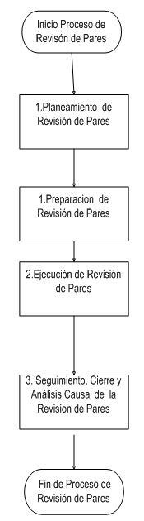
Proceso de Revisión de Pares
B. Desarrollo del Proceso - Flujograma de Proceso
Plan de Revisión de Pares
Prepara-peer-review- PE MA
Realiza-peer-review- PE
Realiza-peer-review- MA
Realiza-peer-review- PE
Realiza-peer-review- MA

Slide 30
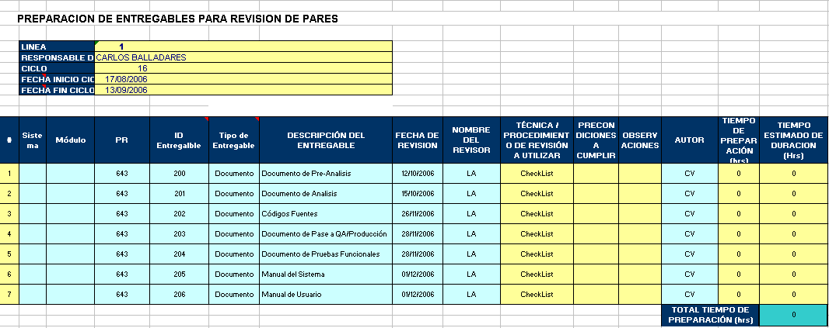
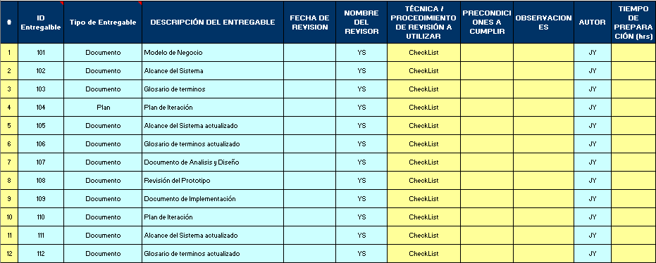
Proceso de Revisión de Pares
C. Desarrollo de los Artefactos
Prepara-Peer-Review
MA
PE

Slide 31
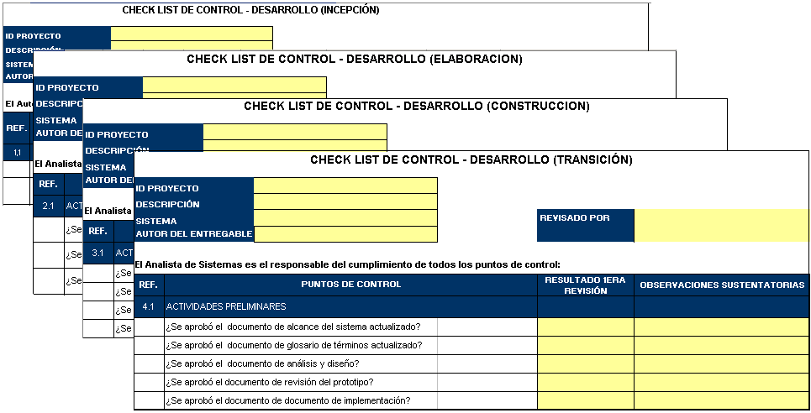
Proceso de Revisión de Pares
C. Desarrollo de los Artefactos
Realiza-Peer-Review
Checklist

Slide 32
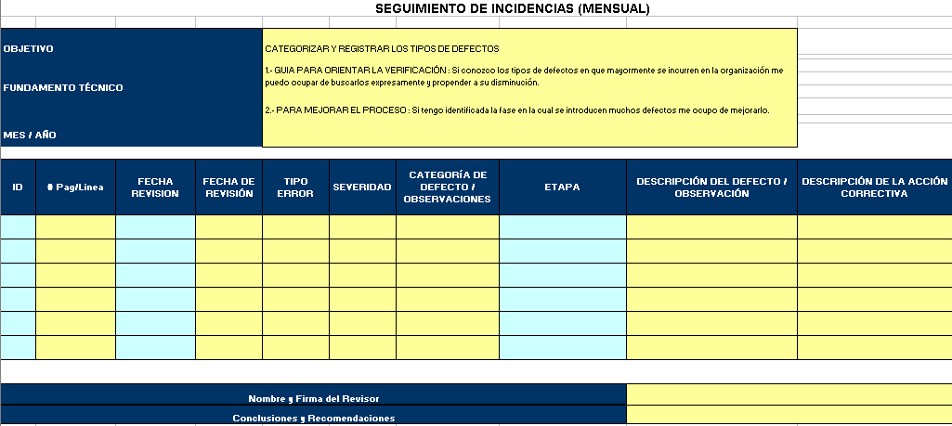
Proceso de Revisión de Pares
C. Desarrollo de los Artefactos
Realiza-Peer-Review
Seguimiento

Slide 33
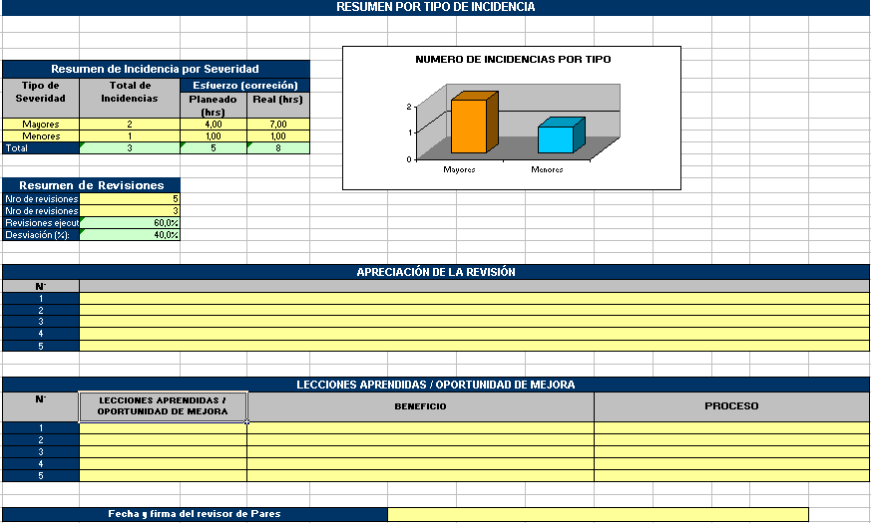
Proceso de Revisión de Pares
C. Desarrollo de los Artefactos
Realiza-Peer-Review
Informe

Slide 34
Proceso de Revisión de Pares
D. Resumen Roles y Responsabilidades
Gerente de Proyecto
Responsable de resolver incidencias en las líneas de comunicación definidas en el plan de revisión de pares.
Jefe de Sistemas
Responsable de incluir las actividades de revisión de pares en el ciclo de vida del proyecto, que deberán ser incluidas dentro del plan del proyecto o incluidas dentro del plan de calidad
Líder del Equipo de Revisión de Pares
Responsable de elaborar el plan de revisión de pares y conformar el grupo o equipo para la revisión de pares
Responsable de la definición de la estrategia de revisión a utilizar.
Elaboración y/o validación del informe final de revisión..

Slide 35
Proceso de Revisión de Pares
D. Resumen Roles y Responsabilidades
Líder del Equipo de Gestión de Calidad
Responsable de integrar las actividades el aseguramiento de la calidad, la revisión de pares y testing.
Revisor de Pares
Participa durante la reunión para identificar observaciones, reúne resultados y sugiere mejoras.
Participan en las reuniones de verificación con el fin de determinar si se han corregido las observaciones identificadas en las reuniones de revisión.
Autor
Crea o mantiene el entregable a ser revisado.
Envía al moderador el entregable y sus especificaciones o documentos predecesores
Registrador de Observaciones
Registra todos los defectos, hechos o sugerencias, así como realiza la revisión de los defectos y/o incidencias encontradas

Slide 36
Tarea Nro. 06
Presentar: Prueba de Pares
Presentara: Viernes 21-04-2017
Los grupos se formaran en clase para la sustentación. Con la delegada del curso.

Slide 37
Practica Calificada: Sera tomado el Sábado 15-04-2017
Hora: 10:15 am.
Los temas será:
SemanaNro1y2_SesiónNro1_Pruebas. Caso
SemanaNro3_SesiónNro1_ISOS. Caso
SemanaNro4_SesiónNro1_Proceso Especiales. Caso
SemanaNro6_SesiónNro1_Revision Pares.

Slide 38
Examen Parcial : Sera tomado el Sábado 22-04-2017
Hora: 10:15 am.
Los temas será:
SemanaNro1y2_SesiónNro1_Pruebas. Caso
SemanaNro3_SesiónNro1_ISOS. Caso
SemanaNro4_SesiónNro1_Proceso Especiales. Caso
SemanaNro6_SesiónNro1_Revision Pares. Caso

Slide 39
Facultad de Ingeniería y Arquitectura
Pruebas de Software
2017 - I
Guía Teórica desarrollada por el profesor del curso:
Enfoque en el Proceso Revisión de Pares - REV
MSc. Héctor Henríquez Taboada
hhenriquez@usmp.edu.pe
hhenriquez18@gmail.com

